Slide 1

EcoBuddy

Slide 2
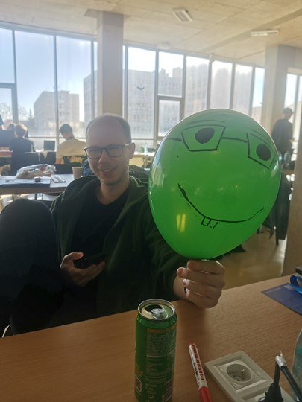
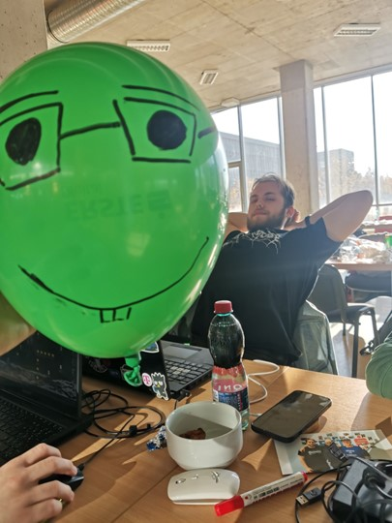
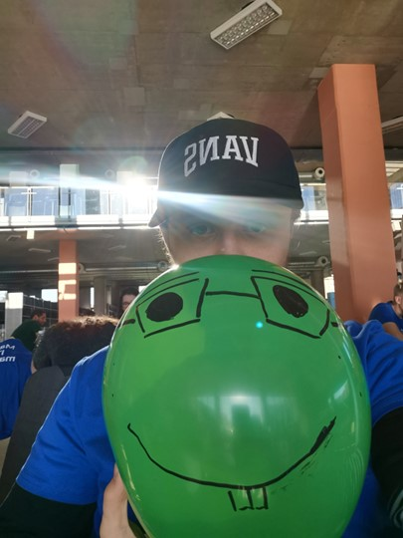
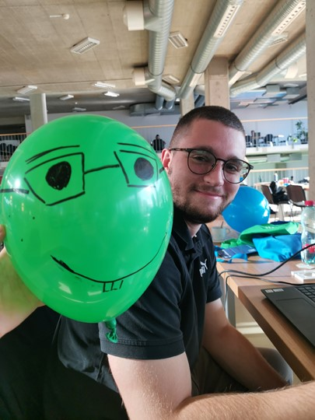
Kamaráti a Jano
„Sme tím, ktorý prináša revolúciu do sledovania vašich nákupov a environmentálneho dopadu!“
Sme tím študentov Technickej Univerzity v Košiciach
Jano
Vlado
Maroš
Matúš

Slide 3
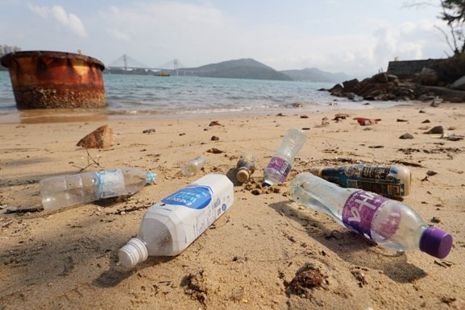
Rastúci problém plastového odpadu
Milióny plastových fliaš končia
ročne na skládkach alebo v prírode
Nedostatok recyklácie
Potreba motivácie k zálohovaniu fliaš
Dlhodobé ekologické škody spôsobené plastom v ekosystémoch

Slide 4
Naše riešenie - EcoBuddy
„Vieme, že každý váš nákup hovorí príbeh. Naša platforma prináša tento príbeh k životu – od histórie bločkov až po ich dopad na planétu.“
Pomoc pri sledovaní nákupov
Informácie o zálohovateľných fľašiach v nákupoch zákazníka a o ich vrátení
Koľko som ušetril ? Ako som tým pomohol životnému prostrediu ?
Darujte, sledujte, ušetrite a pomáhajte

Slide 5
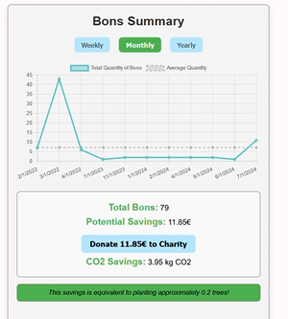
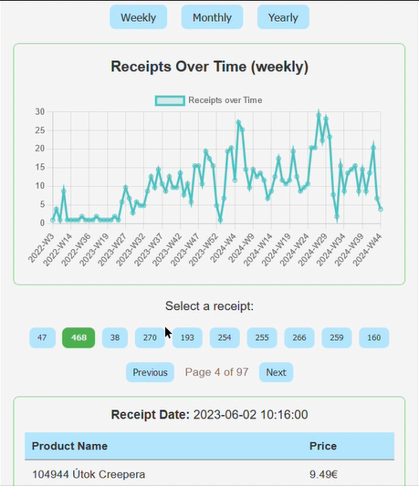
Funkcie aplikácie
Sledovanie nákupov a zálohovania
Zobrazenie úspor (finančné aj ekologické)
Motivácia recyklovať
Vizualizácia pomocou grafov
Vypísanie ušetrenej CO2
Zobrazenie skutočného vplyvu na
životné prostredie

Slide 6
Dopad na používateľa a životné prostredie
Pre používateľa:
Koľko odpadu sa podarilo recyklovať ?
Koľko peňazí sa ušetrilo ?
Pre životné prostredie:
Nižšia produkcia odpadu
Zníženie uhlíkovej stopy

Slide 7
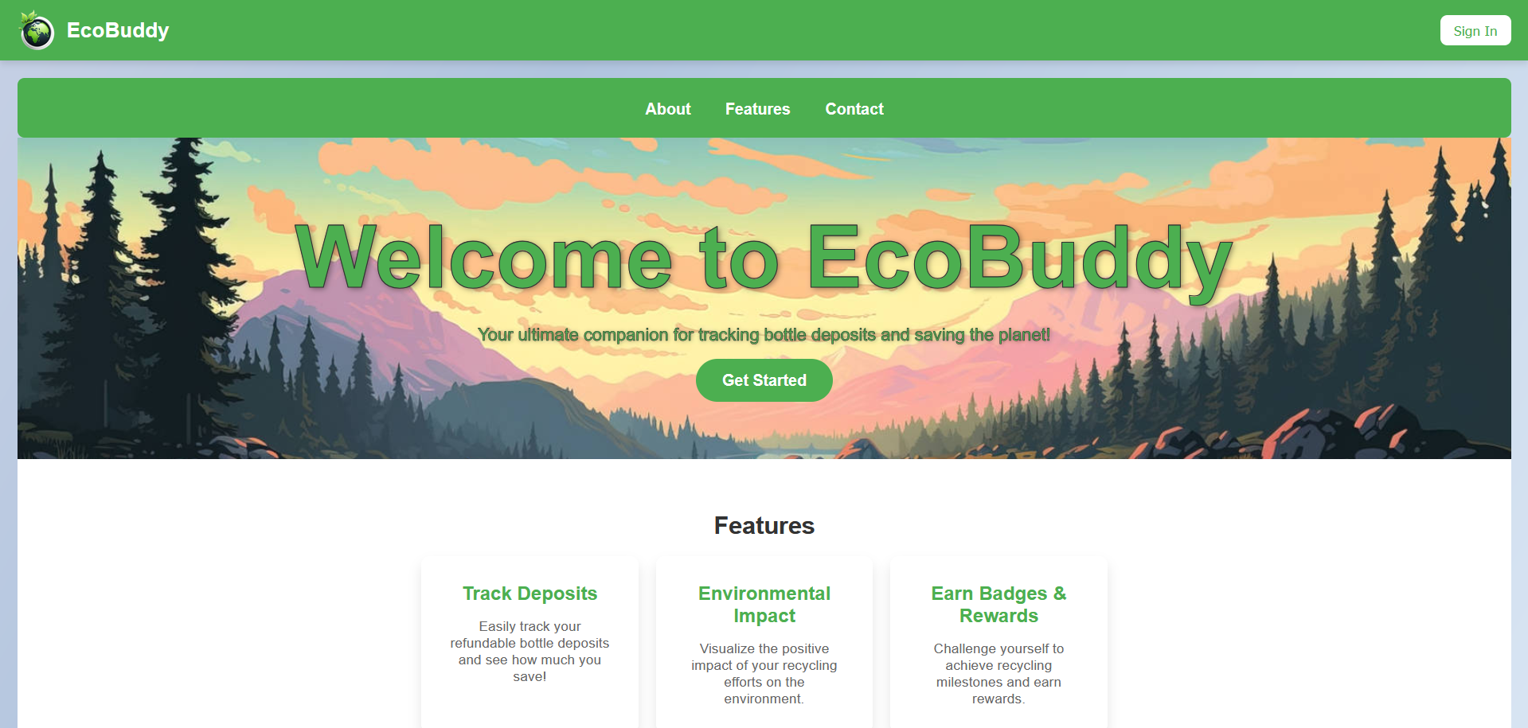
Výhody nášho riešenia
Jednoduchosť použitia
Získavanie odznakov za plnenie rôznych míľnikov
Sledovanie dát v čase
Možnosť darovania financií na výsadbu stromov

Slide 8
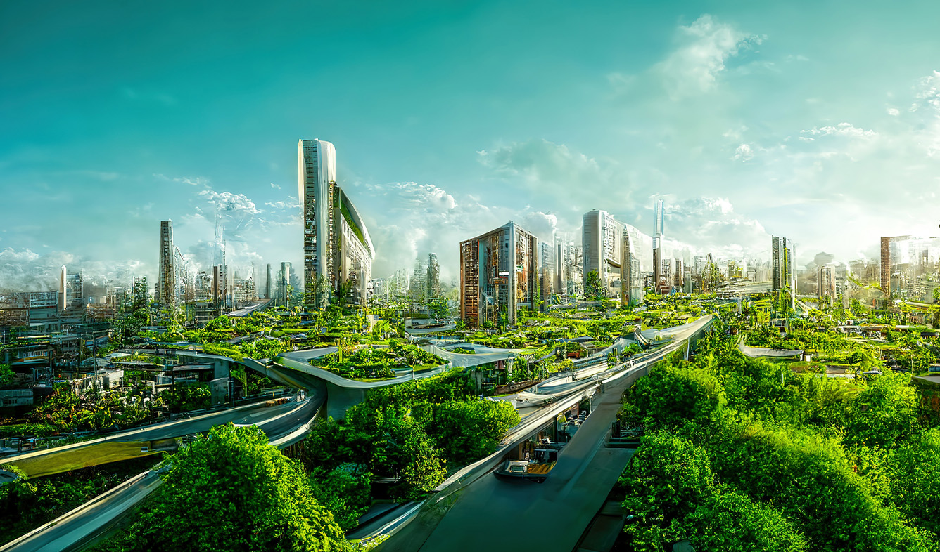
Spoločne za lepšiu budúcnosť
EcoBuddy pomáha meniť malé návyky, ktoré majú veľký dopad
Zodpovednejšie nakupovanie a čistejšia planéta

Slide 9
Otázky ?

Slide 10

Ďakujeme za pozornosť!

Slide 11
A keď nás necháte vyhrať, Jano sa stane naším kamarátom.

